Slide 1

第12章 无穷级数
§ 1 常数项级数的概念和性质
§ 2 正项级数
§ 3 任意项级数
§ 4 函数项级数
§ 5 幂级数
§ 6 Taylor级数及其应用
§ 7 傅立叶(Fourier)级数

Slide 2
§ 1 常数项级数的概念和性质
常数项级数的概念
Cauchy收敛准则
收敛级数的基本性质

Slide 3
§ 1、常数项级数的概念
定义

Slide 4
一般项
如
无穷级数定义式的含义是什么?
按通常的加法运算一项一项的加下去,
没有穷尽，如何计算？

Slide 5
部分和定义

Slide 6
级数收敛与发散定义：
即
存在
(不存在)
常数项级数收敛
(发散).

Slide 7
级数的敛散性与它部分和数列是否有极限
是等价的.
对收敛级数，
称差
为级数(1)的余项或余和.
显然有
当n充分大时,
误差为

Slide 8
例1
级数
的部分和.
解
而
所以,
级数发散.

Slide 9
例2
讨论等比级数 (几何级数)
的收敛性.
(重要)
解
发散
级数变为
发散

Slide 10
收敛
发散
综上

Slide 11
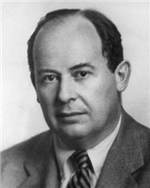
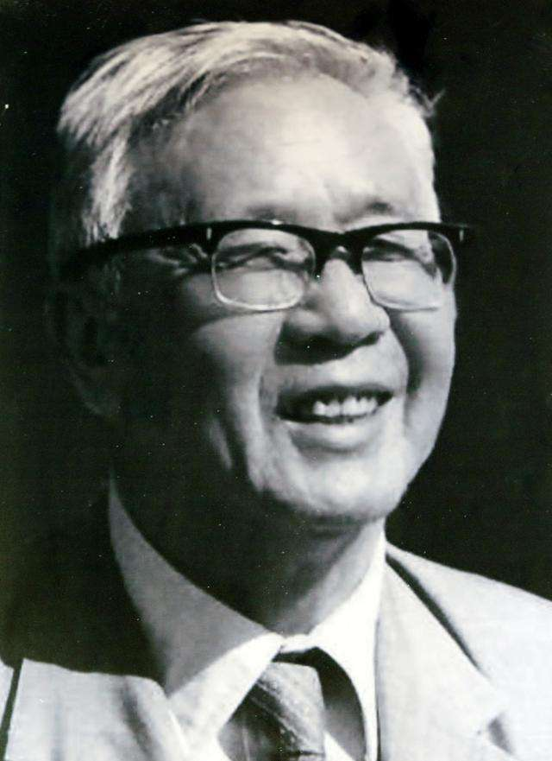
历史小故事
(苍蝇之谜)有这样一个问题，两地相距三十二千米，两端分别有人骑自行车
相向而行，他们的车速都是每小时十六千米，中间有一只苍蝇，以时速二十四公里
在两人自行车前轮间匀速飞行，遇到一人车轮后，掉头返回，然后往复运动，直到
二人自行车相碰，把苍蝇夹扁.
计算这道题有两种方法，第一种复杂，就是把苍蝇来回飞行的距离分别相加，因
为两人越骑越近，所以这就变成了一道计算无穷数列的题目，不少人都会这样计算.
第二种简单，直接把苍蝇飞行时速乘以飞行时间就行了，飞行时间怎么算呢？
因为二人只需要骑行16千米就能相碰，所以只需要一个小时就会把苍蝇夹扁，而苍蝇
只能飞1个小时，所以苍蝇时速24公里乘以一小时，答案就是24公里.
一次，在一个数学聚会上，有一个年轻人兴冲冲的找到冯·诺依曼，向他请教这个
问题，冯·诺依曼听完后，稍微思考了一下，就报出答案24公里.提问者很失望，就说：
你之前是不是听过这个方法啊？冯·诺依曼很奇怪，有什么巧招？难道不是把无穷数
列相加吗？
据说，我国著名数学家华罗庚在英国留学期间，有人拿这个问题问他，他马上给
出答案，他用的就是第二种方法.

Slide 12
例3
讨论级数
的敛散性.
解
因为
是以
为公比的等比级数,
因
所以
级数
收敛.

Slide 13
例4
讨论级数
的敛散性.
解
因为
是以
为公比的等比级数,
故
级数
收敛.
级数
发散.

Slide 14
例5 判别无穷级数
的收敛性.
解

Slide 15
复习
定理 柯西极限存在准则(柯西审敛原理)

Slide 16
1.2 级数的柯西收敛原则
定理1.1
的充要条件是:
有
证
设所给级数部分和数列为
因为
所以, 利用数列
的柯西收敛原则
即得本定理的结论 .

Slide 17
例6
利用柯西收敛原则判别级数
解
有

Slide 18
当 n﹥N 时,
都有
由柯西收敛原则可知, 级数

Slide 19
例7
证法1 假设调和级数收敛于 S , 则
但
矛盾!
所以假设不真 .
证法2 应用Cauchy收敛原理：
可以取：

Slide 20
例7
2项
2项
4项
8项
证法3
项

Slide 21
1.3 收敛级数的基本性质
性质1
(级数收敛的必要条件)
定理1.2
若级数 收敛, 则
证
因为
则
所以

Slide 22
级数收敛的必要条件:
注
① 级数收敛的必要条件,
常用来判别级
数发散;
② 可用它求或验证极限为“0”的极限;
③ 必要条件不充分.
如
调和级数
但级数是否收敛？

Slide 23
例8
判别级数
的敛散性.
解
由于
发散
用级数收敛的必要条件
判别级数发散.

Slide 24
性质2
设常数
则
有相同的敛散性.
证
的部分和分别为
则
于是

Slide 25
也不存在极限.
所以,
有相同的敛散性.
结论:
级数的每一项同乘一个不为零的常数, 敛散性不变.

Slide 26
性质3
设有两个级数
证
级数的部分和
极限的性质
结论:
收敛级数可以逐项相加与逐项相减.

Slide 27
例9
都收敛

Slide 28
注
两个级数
收敛,
发散,
发散.
均发散,
敛散性
不确定.

Slide 29
例10
都发散.
但
收敛.

Slide 30
性质4
添加或去掉有限项不影响一个级数
的敛散性.
注
级数的和一般会改变.
性质5
设级数
收敛,
则对其各项任意
新级数仍收敛于
原级数的和.
加括号所得

Slide 31
注
①一个级数加括号后所得新级数发散,
则原级数发散.
事实上,
设级数收敛,
根据性质4
加括后
的级数就应该收敛了.
②一个级数加括号后收敛,
原级数敛散
性不定.
收敛
发散

Slide 32
例11
判别级数
敛散性.
解
因调和级数
发散,
由性质1知,
发散.
而级数
是以
为公比的等比级数,
收敛.
所以级数
由性质2知,
发散.

Slide 33
小结
常数项级数的基本概念
级数收敛的必要条件
记住等比级数(几何级数)
的收敛性
基本判别法
1.
则级数发散
2.
由定义,
则级数收敛
3. 按基本性质

Slide 34
级数收敛的必要条件:
练习
为收敛级数,
a为非零常数,
试判别级数
的敛散性.
解
因为
收敛,
故
从而
故级数
发散.

Slide 35
练习
解

Slide 37
例
证

